Slide 1
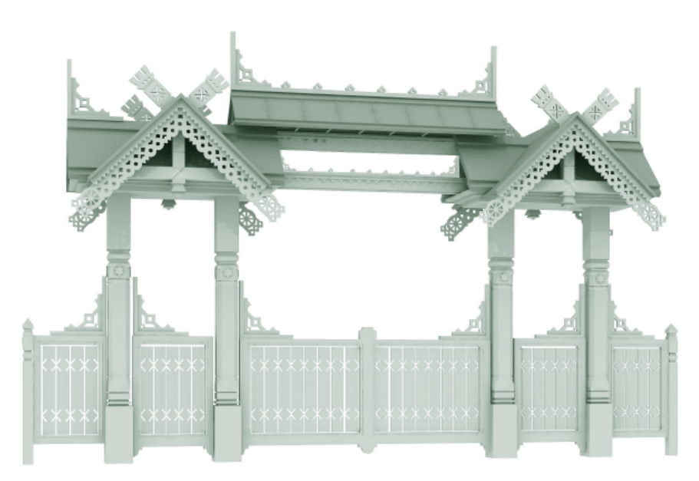
ДЕПАРТАМЕНТ ПРИРОДОПОЛЬЗОВАНИЯ
И ОХРАНЫ ОКРУЖАЮЩЕЙ СРЕДЫ
ГОРОДА МОСКВЫ
ГОСУДАРСТВЕННОЕ ПРИРОДООХРАННОЕ БЮДЖЕТНОЕ
УЧРЕЖДЕНИЕ ГОРОДА МОСКВЫ "МОСПРИРОДА"
Презентация проекта Комплексного обустройства природной и озелененной территории города Москвы на территории «ПИП «Москворецкий» в районе Крылатское (земельный участок с кадастровым номером 77:07:0001003:1005)

Slide 2
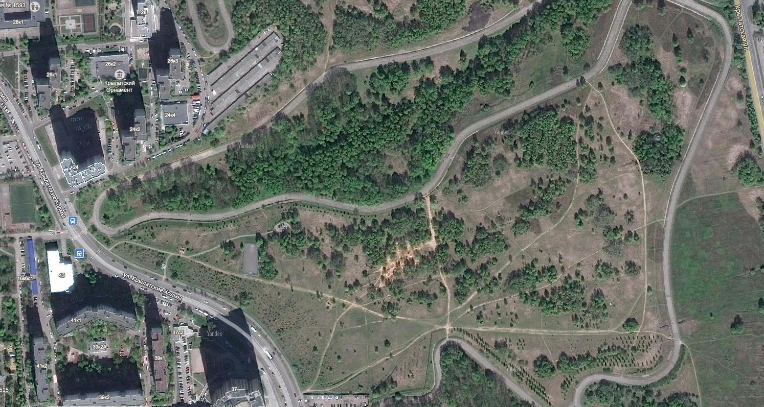
Балансодержатель территории участка на территории "ПИП "Москворецкий" в районе Крылатское
(земельный участок с кадастровым номером 77:07:0001003:1005) ДЕПАРТАМЕНТ ПРИРОДОПОЛЬЗОВАНИЯ
И ОХРАНЫ ОКРУЖАЮЩЕЙ СРЕДЫ
ГОРОДА МОСКВЫ
ГОСУДАРСТВЕННОЕ ПРИРОДООХРАННОЕ БЮДЖЕТНОЕ
УЧРЕЖДЕНИЕ ГОРОДА МОСКВЫ "МОСПРИРОДА"

Slide 3
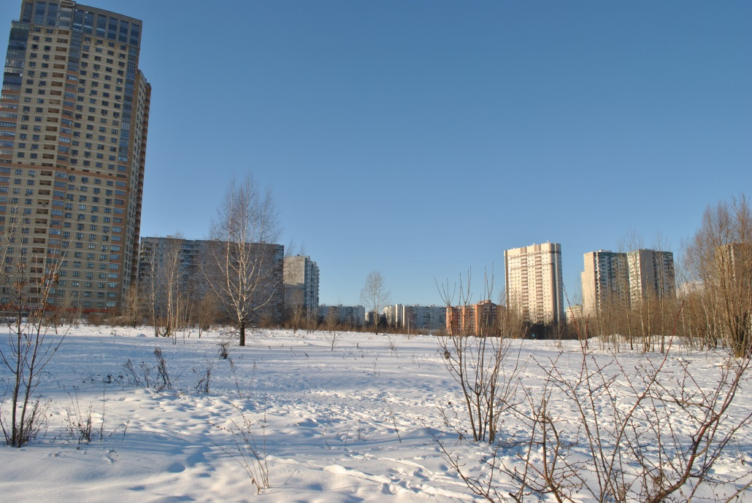
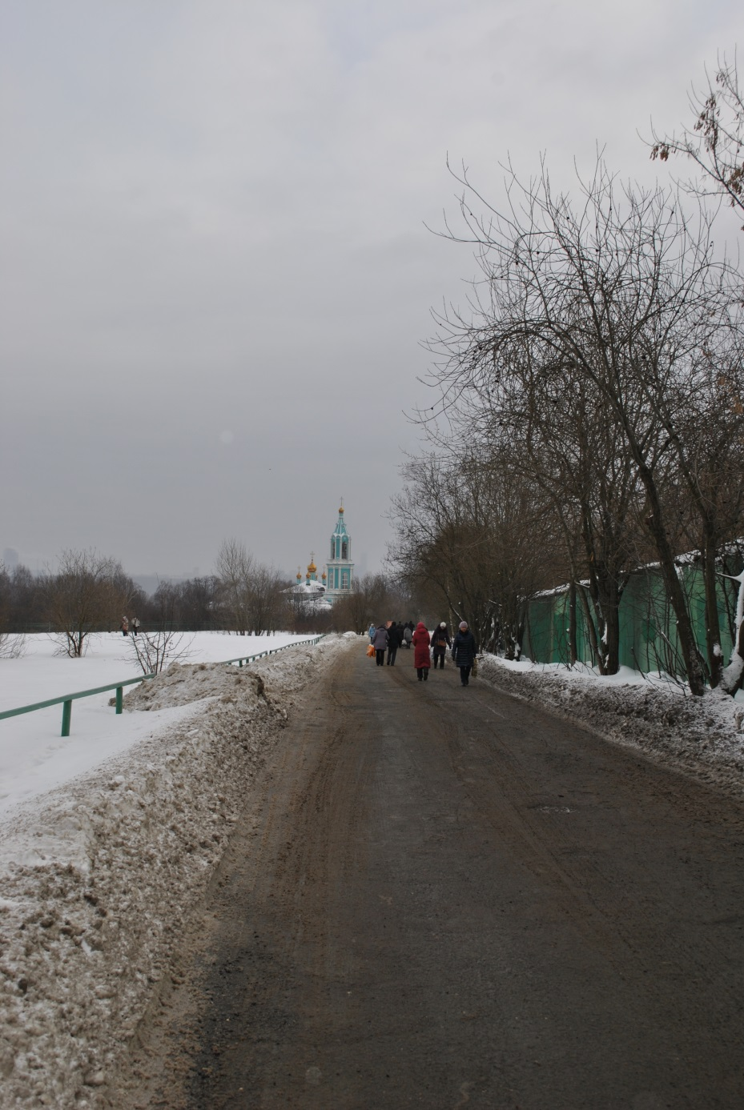
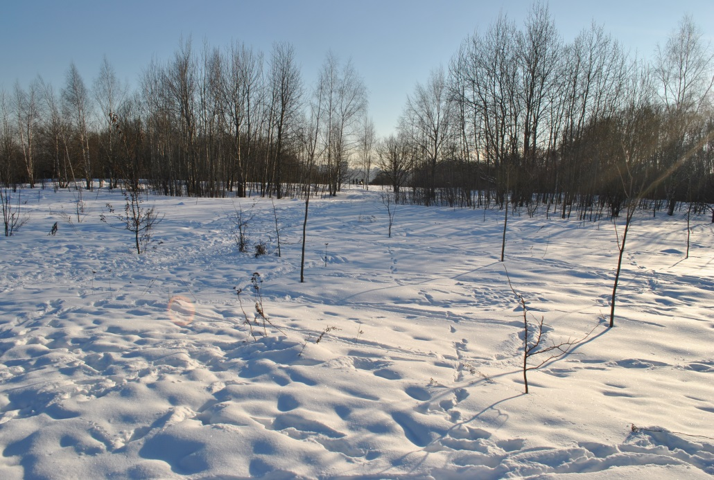
ФОТО ТЕРРИТОРИИ

Slide 4
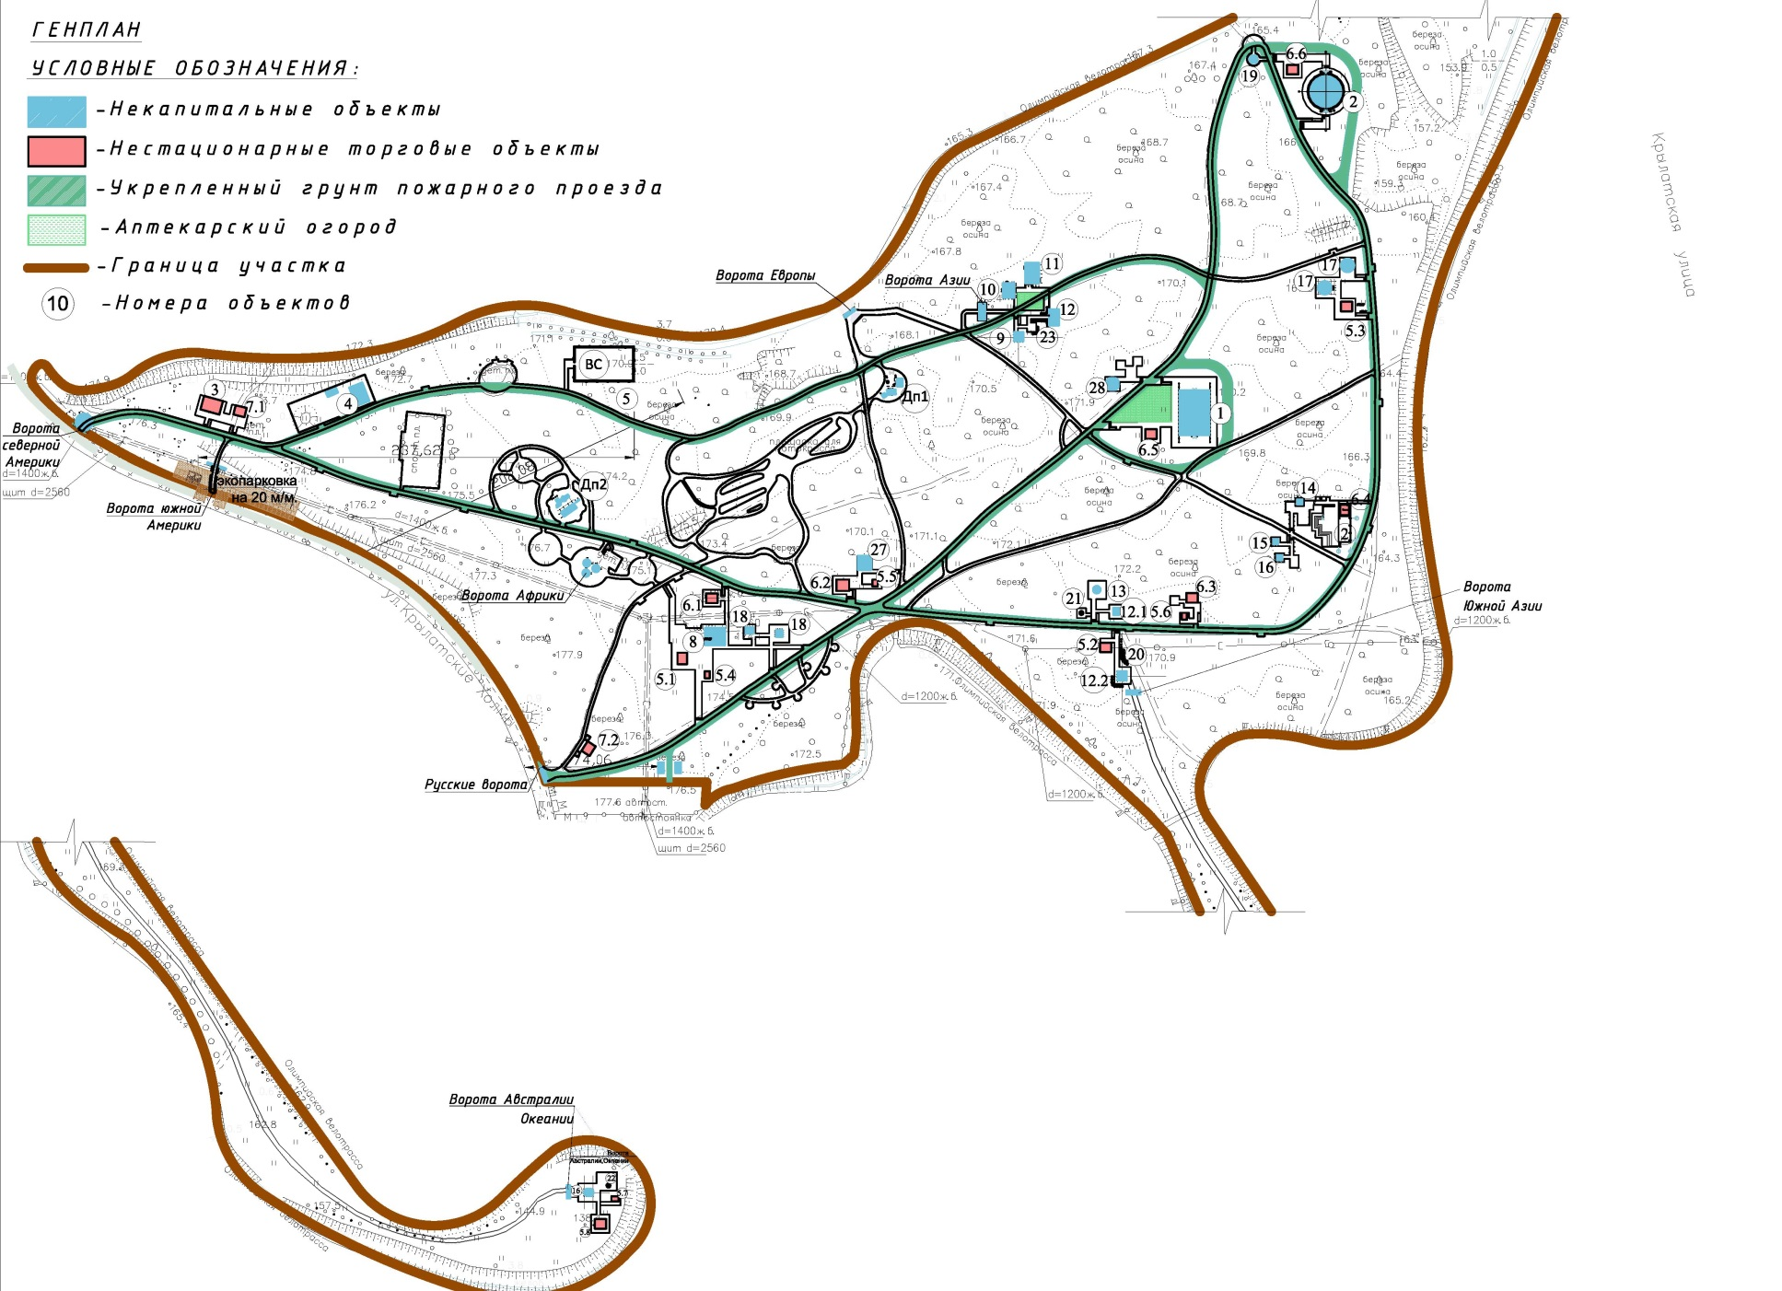
ГЕНПЛАН УЧАСТКА 1
7 КМ ЭКОТРОПИНОК
5 КМ ВЕЛОДОРОЖЕК (ЛЕТНИЙ ПЕРИОД)
5 КМ ЛЫЖНАЯ ТРАССА (ЗИМНИЙ ПЕРИОД)
ВСЕ ОБЪЕКТЫ 1665 М КВ. 0.5% ПАРКА
ИЗ НИХ НТО 450 М КВ. 0.14 % ПАРКА

Slide 5
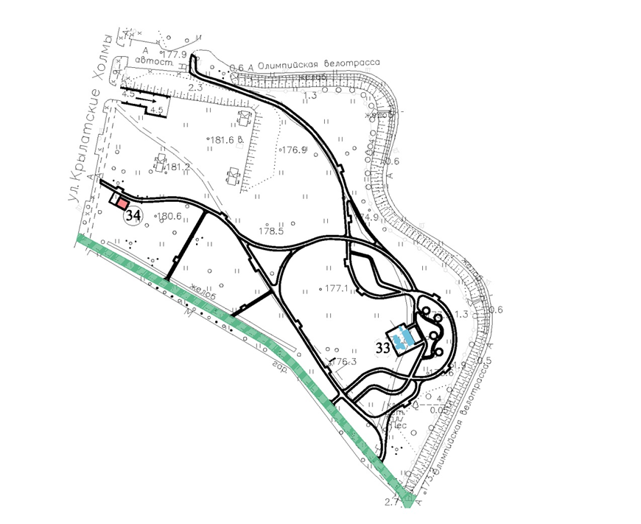
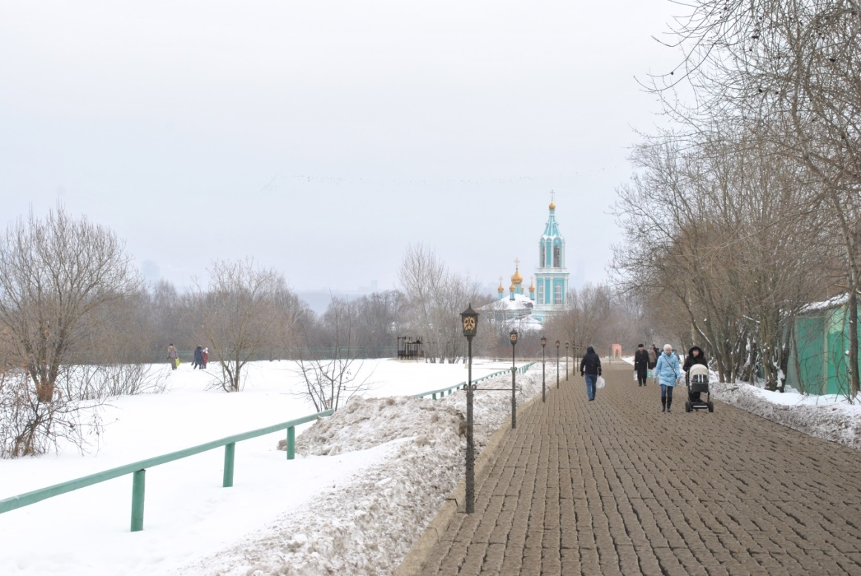
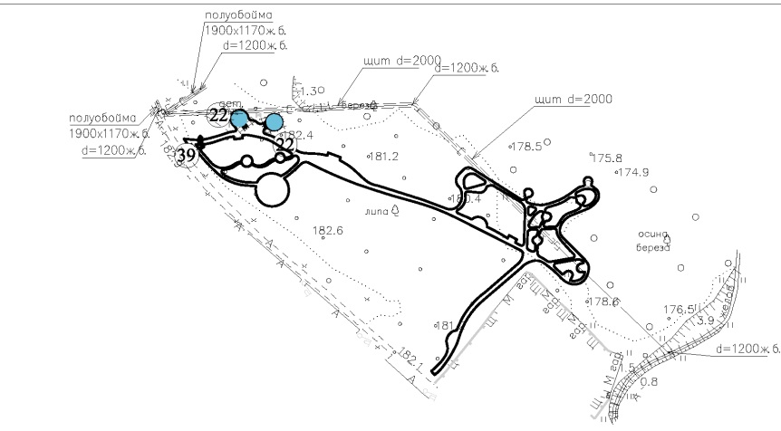
ГЕНПЛАН УЧАСТКА 2,3
1156 М КВ. БРУСЧАТКИ ДОРОГА К ХРАМУ
CВОБОДНЫЙ ДОСТУП ВСЕХ ГРАЖДАН
КОМФОРТНЫЙ ДОСТУП ГРАЖДАН С ОВЗ

Slide 6
ОЗЕЛЕНЕНИЕ ТЕРРИТОРИИ

Slide 7
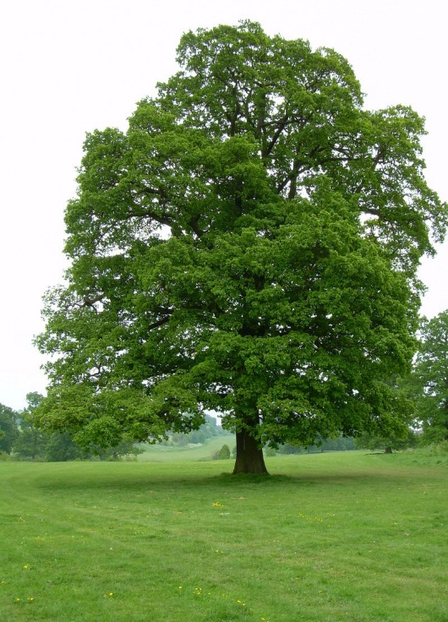
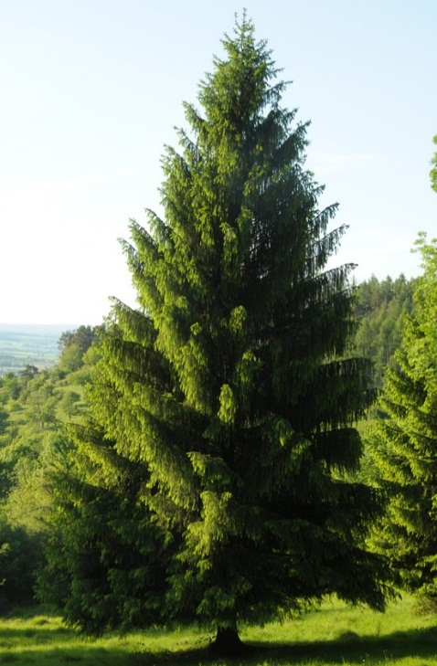
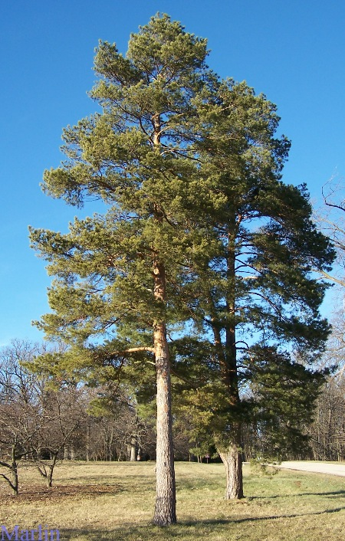
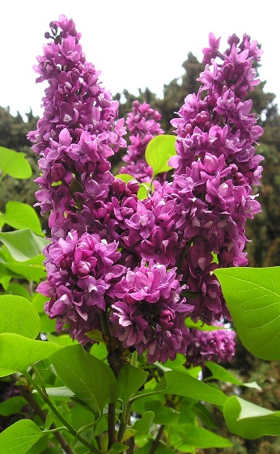
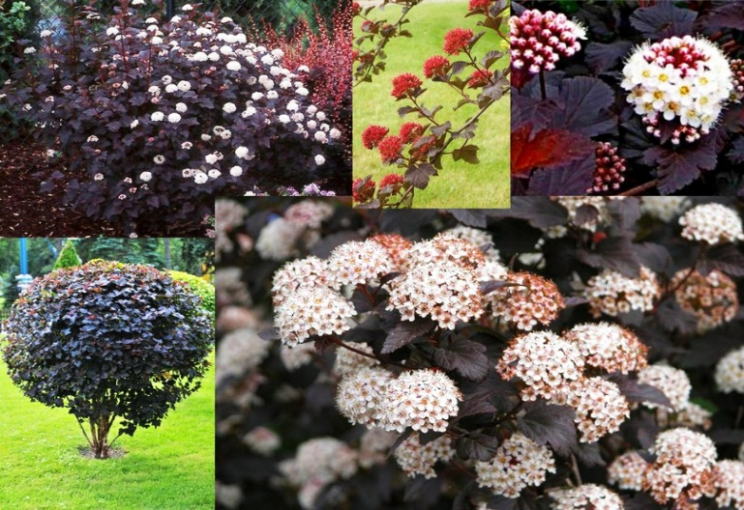
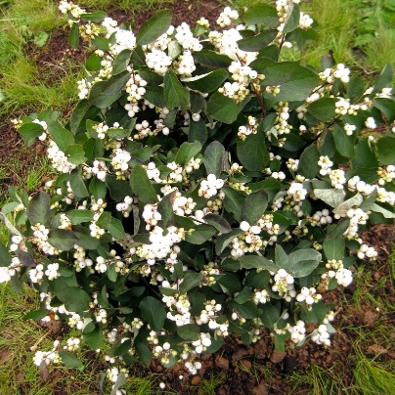
ПОСАДКА ДЕРЕВЬЕВ – 135 ШТ.
СОСНА ОБЫКНОВЕННАЯ
ДУБ ЧЕРЕШЧАТЫЙ
ЕЛЬ ОБЫКНОВЕННАЯ
ПОСАДКА КУСТАРНИКОВ – 3799 ШТ.
СИРЕНЬ ОБЫКНОВЕННАЯ
СНЕЖНОЯГОДНИК
ПУЗЫРЕПЛОДНИК

Slide 8
ФИЗКУЛЬТУРА
ПРОГУЛКИ
ЗДОРОВЫЙ ОБРАЗ ЖИЗНИ
ЭКОЛОГИЯ

Slide 9
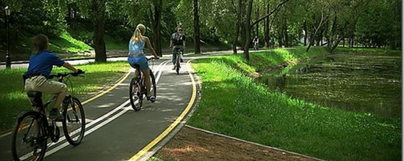
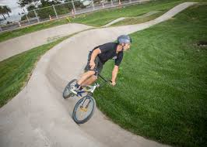
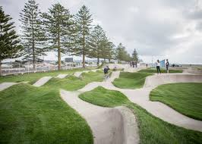
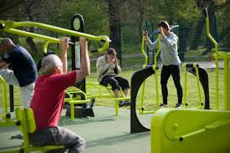
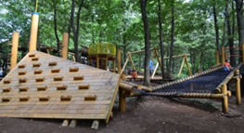
ВЕЛОДОРОЖКИ С ВЕЧЕРНИМ ОСВЕЩЕНИЕМ И РАЗМЕТКОЙ
pump track bike WIFI
СПОРТИВНАЯ ПЛОЩАДКА Г Т О - WORKOUT и ПОЛОСА ПРЕПЯТСТВИЙ

Slide 10
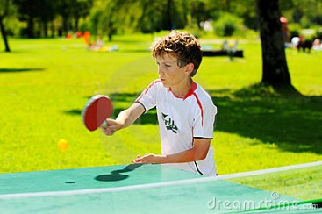
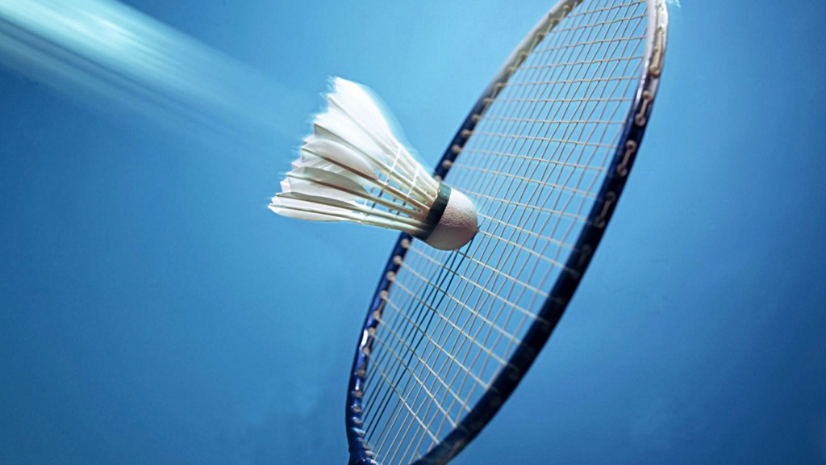
РЕКОНСТРУКЦИЯ СТАДИОНА
WiFi
Футбол
Баскетбол
Волейбол
Настольный теннис

Slide 11
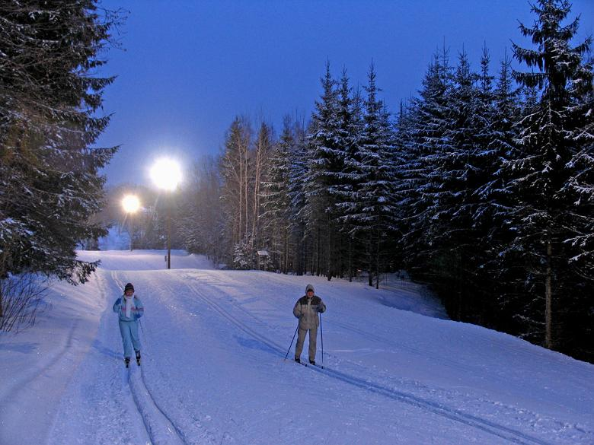
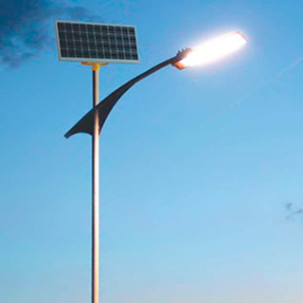
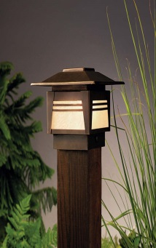
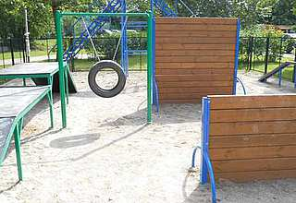
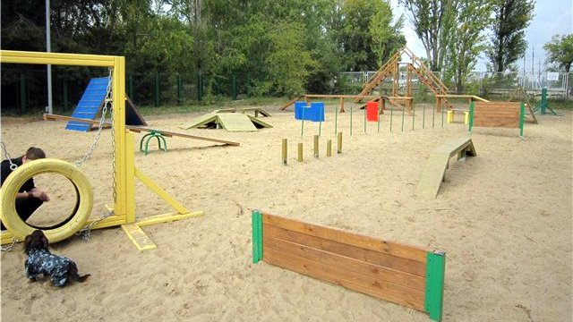
ОСВЕЩЕННАЯ ЛЫЖНЯ
ФОНАРИ 603 шт.
Декоративные фонари 100 шт.
ПЛОЩАДКА ДЛЯ ВЫГУЛА СОБАК
Площадка будет оборудованы урнами

Slide 12
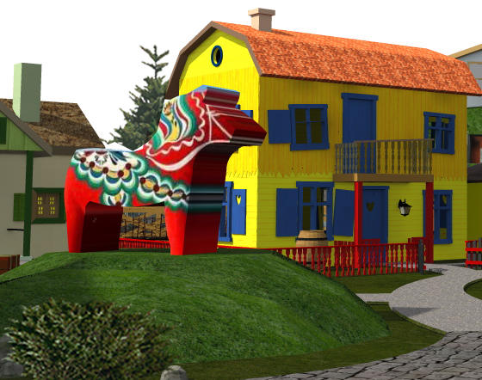
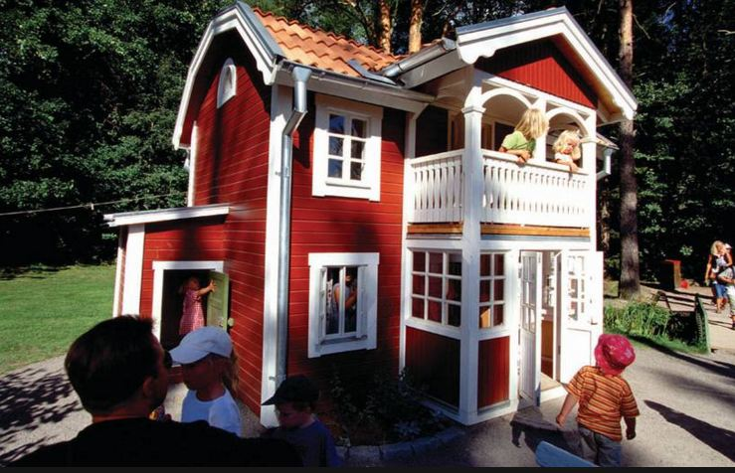
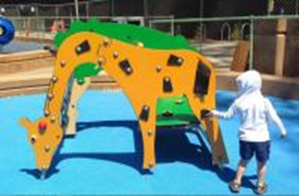
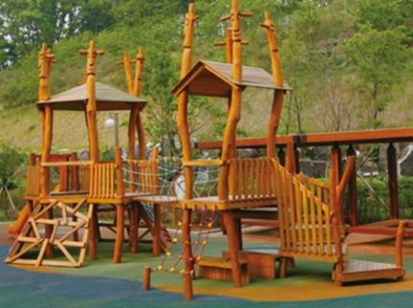
Реконструкция 3х существующих детских площадок
2 новые стилизованные площадки, детская площадка для детей с ОВЗ
Специализация площадок для разного возраста детей
Доступная среда для граждан с ОВЗ

Slide 13
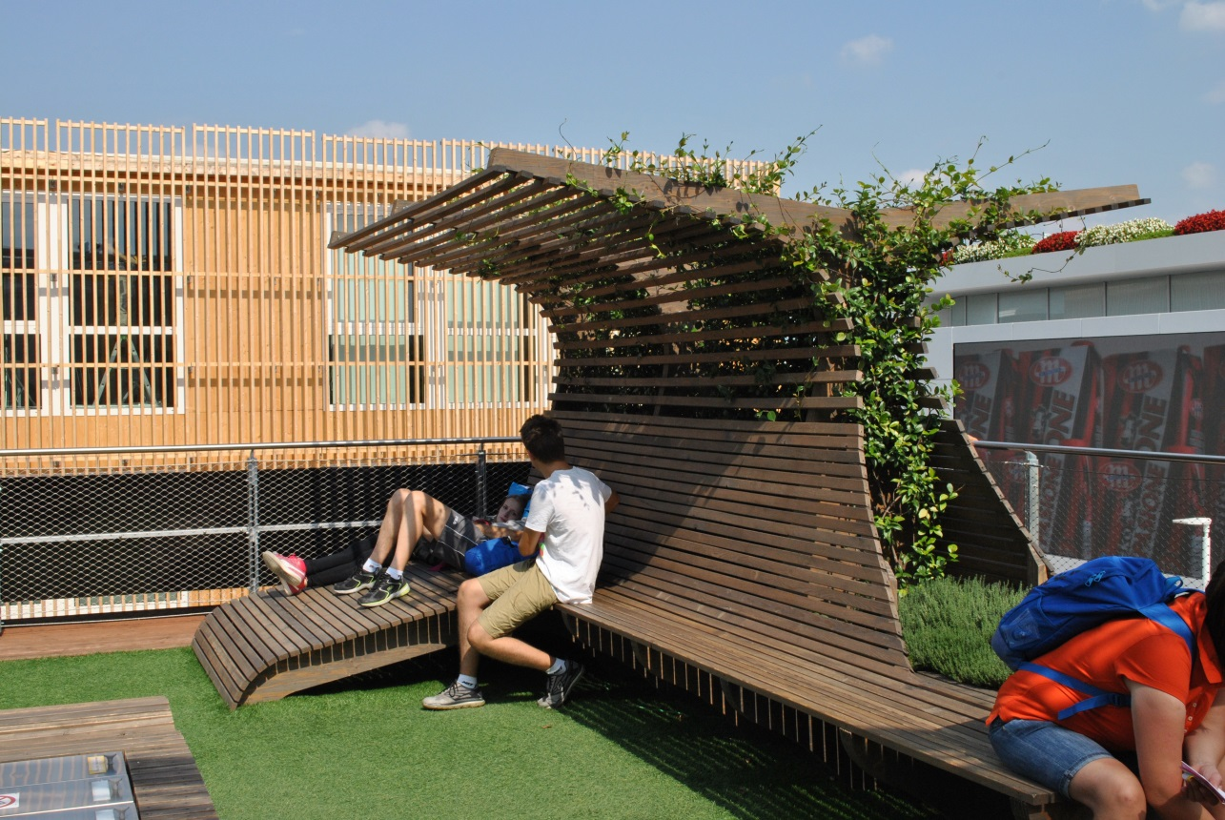
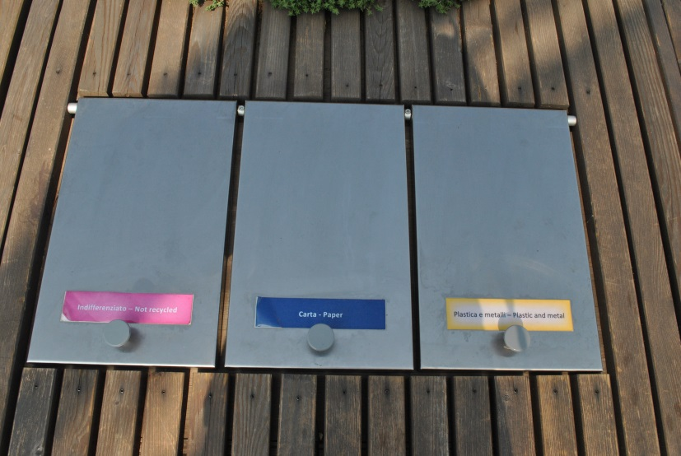
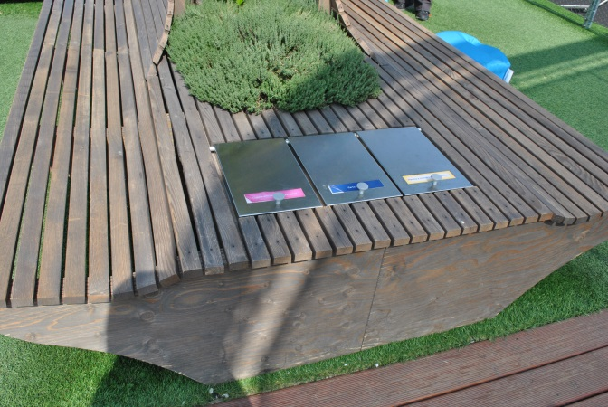
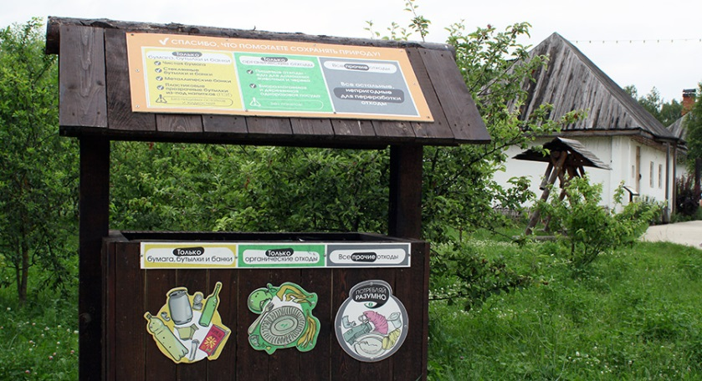
Удобные скамейки-садовые диваны
Раздельный сбор мусора 110 точек по 3 бака
Информационно-
образовательные таблицы
WIFI

Slide 14
НАРОДНАЯ КУЛЬТУРА
ОБРАЗОВАНИЕ
РАЗВЛЕЧЕНИЯ

Slide 15
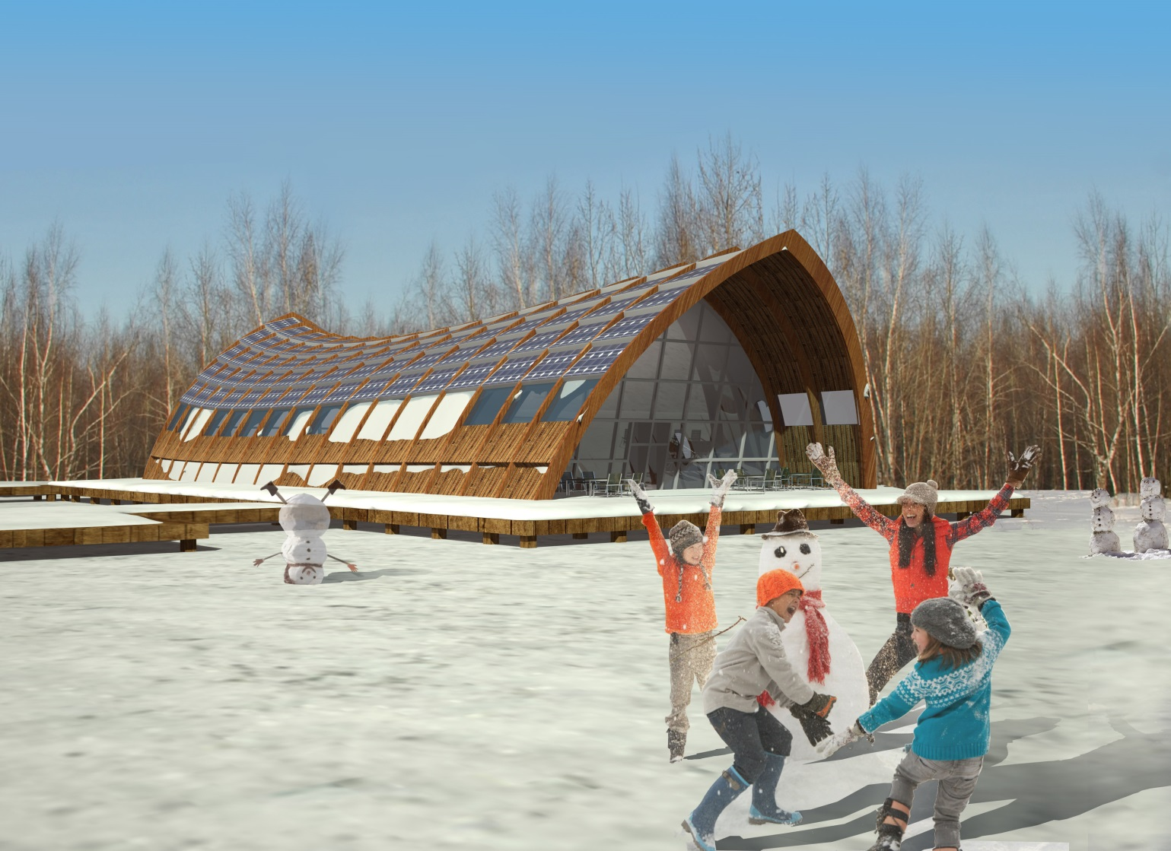
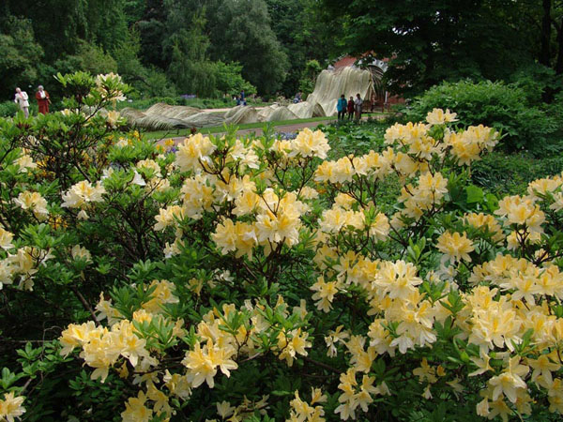
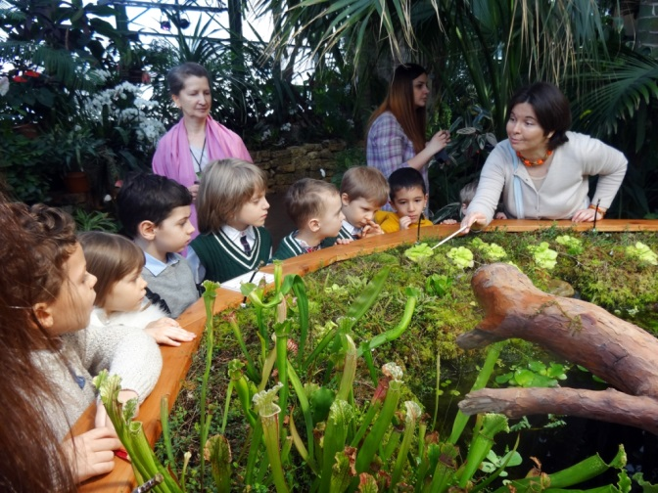
Эколого-просветительский центр
Экологическое образование детей и взрослых
Аптекарский огород
Альтернативные источники энергии
( солнечные коллекторы и фото-панели)
Сбор дождевой воды

Slide 16
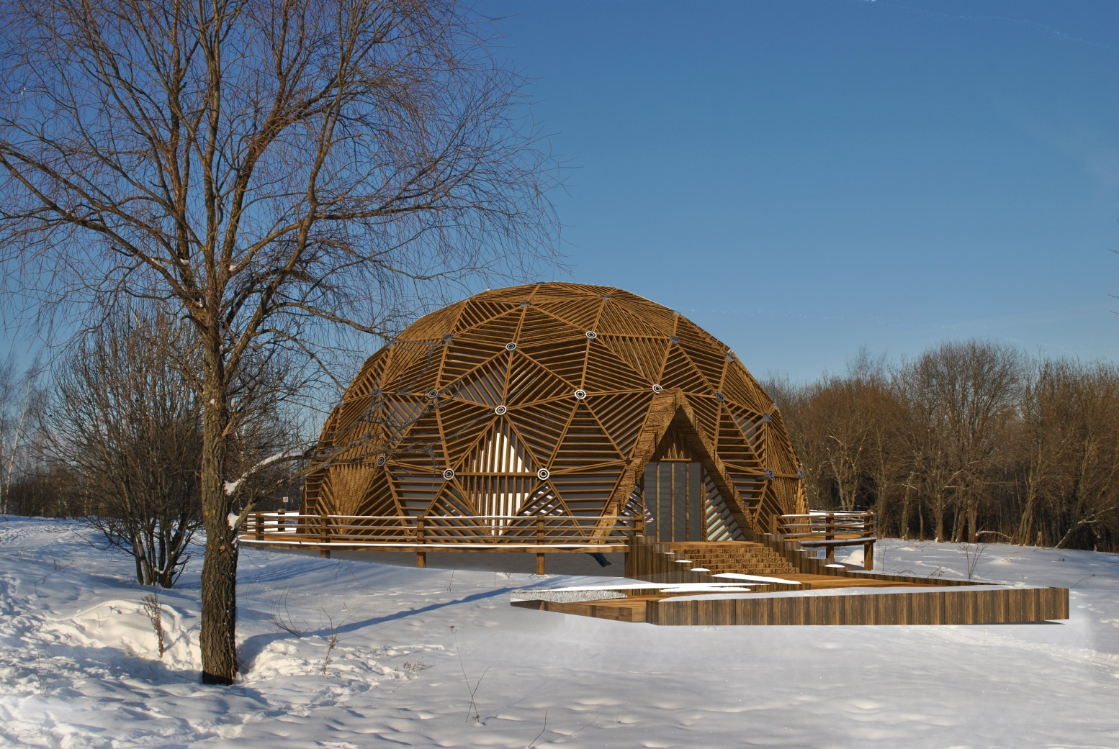
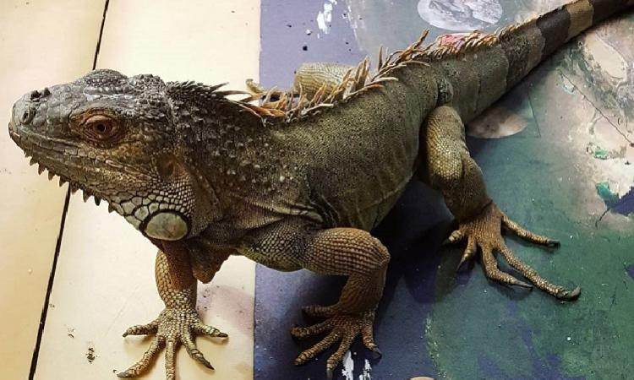
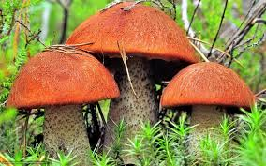
ЭКОЛЕКТОРИЙ
Лекции об экологии для детей и взрослых
Флора и Фауна

Slide 17
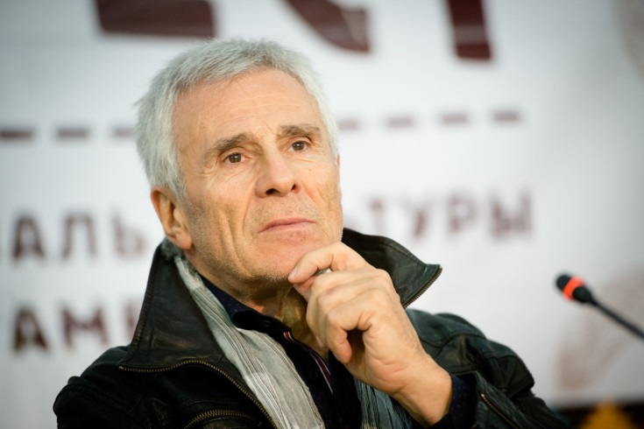
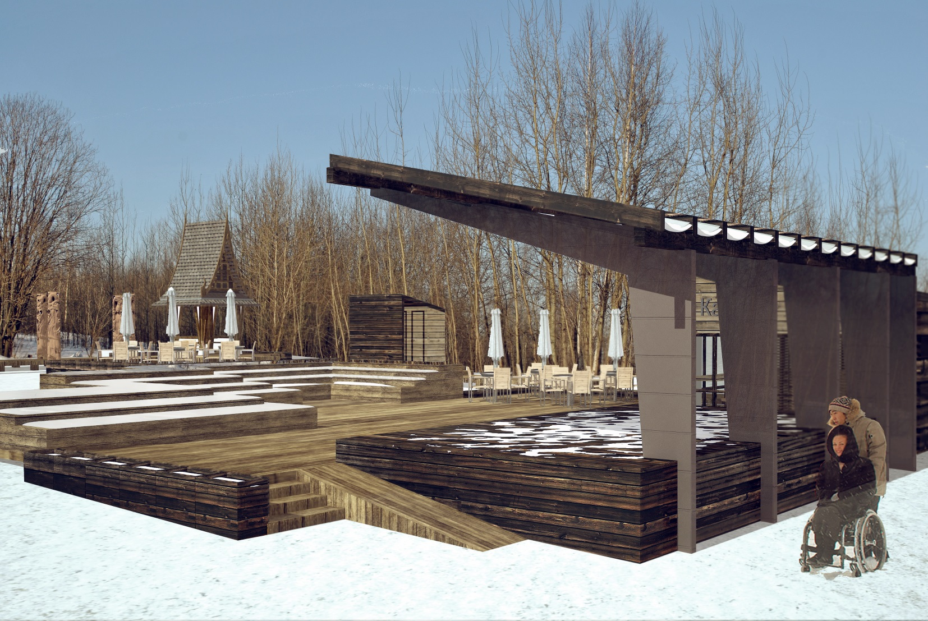
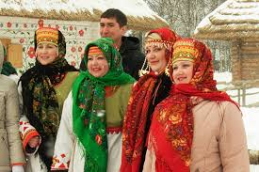
ЛЕТНЯЯ СЦЕНА
Фото Гойко Митича
Выступление детских коллективов
Выступление народных коллективов
Творческие вечера интересных людей

Slide 18
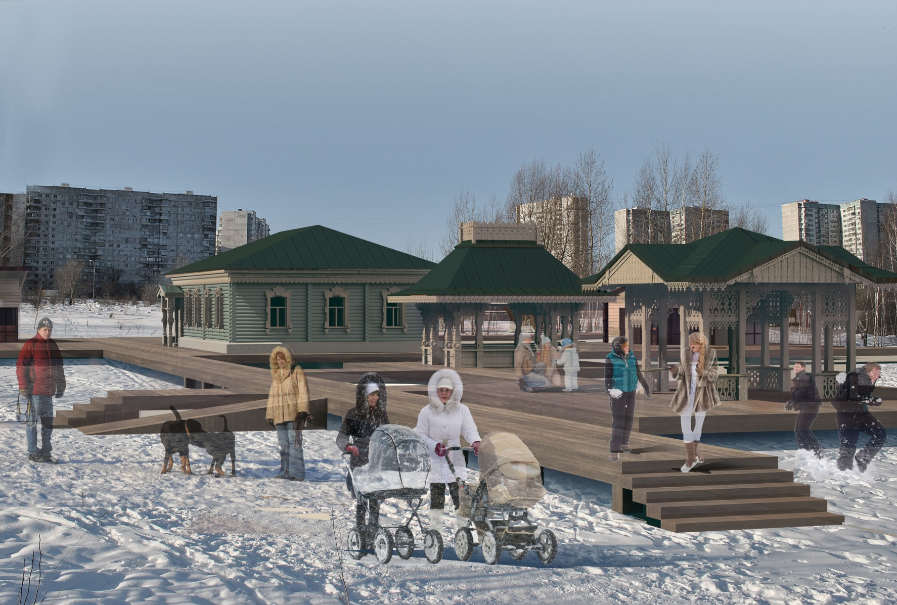
МУЗЕЙ - РУССКИЙ ДОМ
Музейная экспозиция
Мастер-классы по традиционным
русским народным промыслам

Slide 19
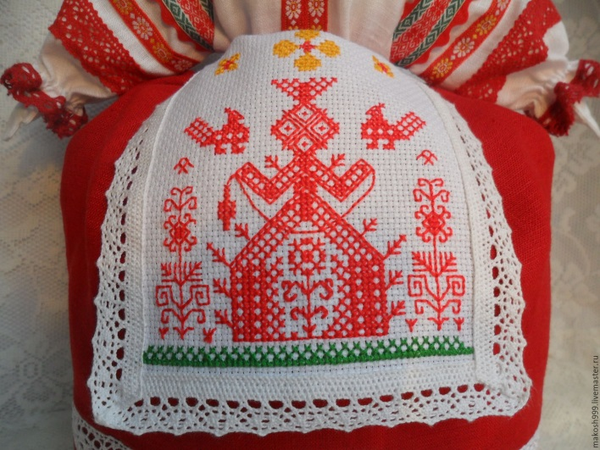
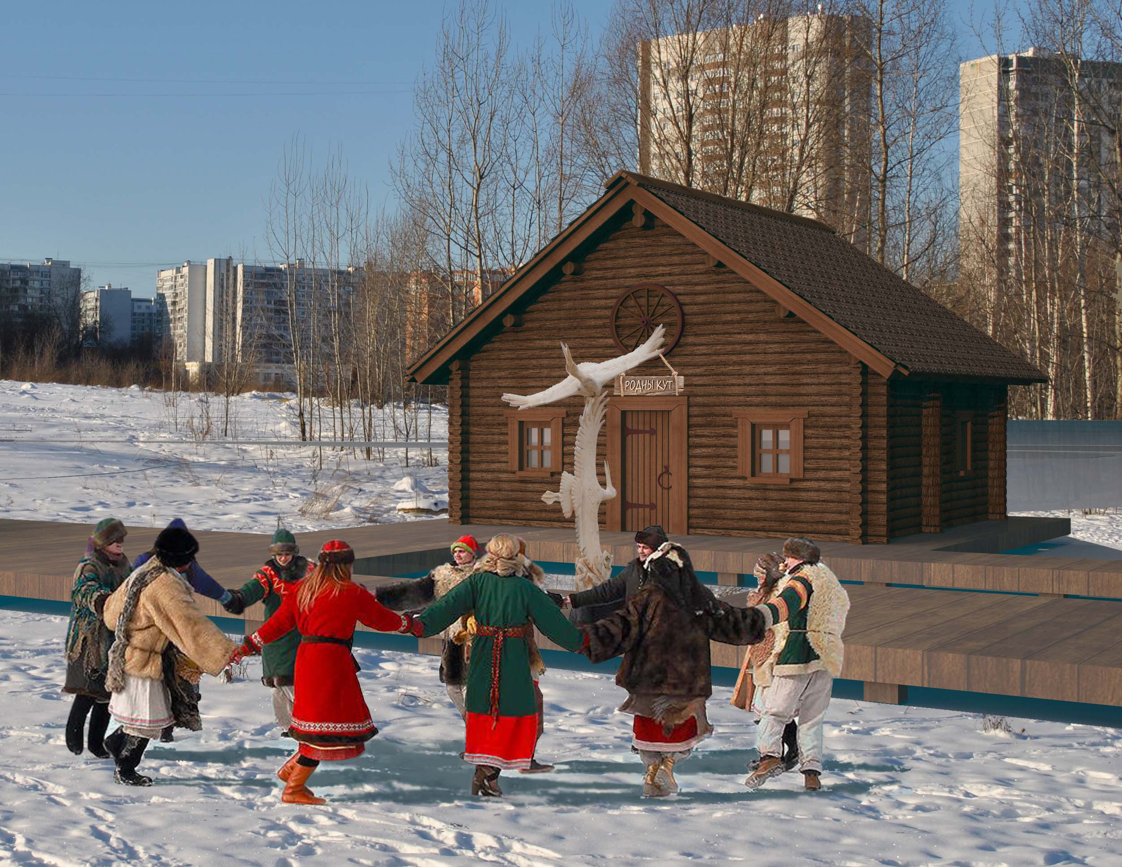
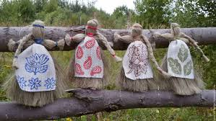
БЕЛОРУССКИЙ ДОМ
Музейная экспозиция
Мастер-классы
Музей народной куклы

Slide 20
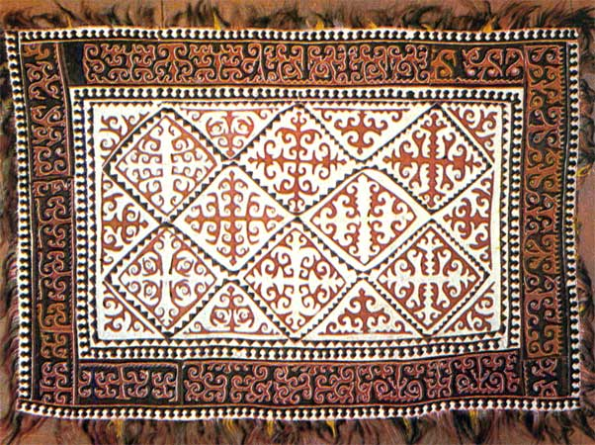
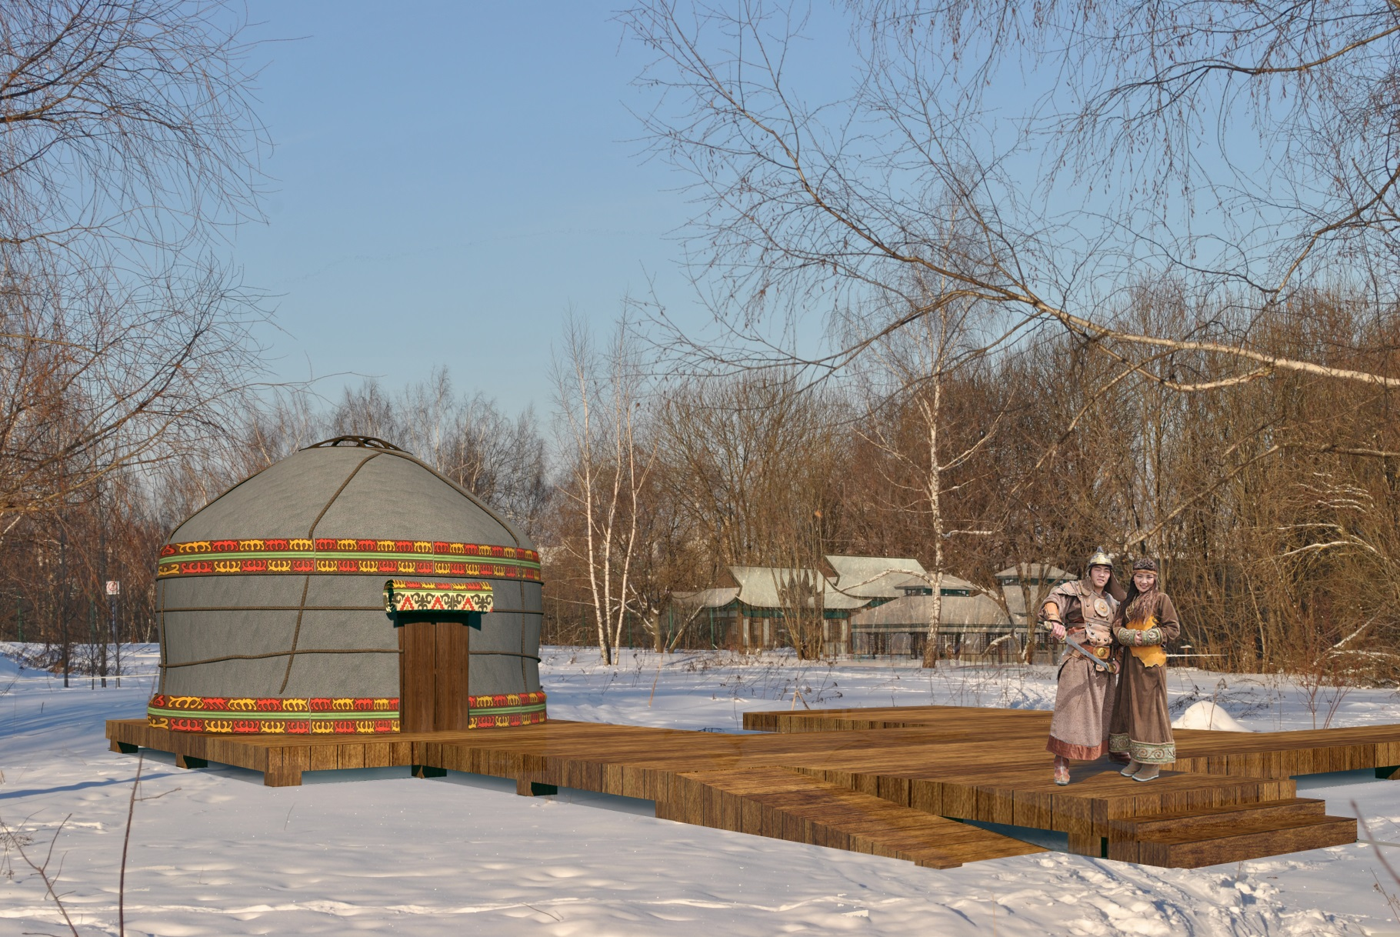
КАЗАХСКАЯ ЮРТА
Музейная экспозиция
Мастер-класс из войлока

Slide 21
РУССКИЕ БЕСЕДКИ
По мотивам журнала
«Русская архитектура» 19 в.
Музыкальные и поэтические вечера
Лекции об искусстве
Кружок «Юный передвижник»
Семейный отдых

Slide 22
КИТАЙСКАЯ БЕСЕДКА
ЯПОНСКИЙ ЧАЙНЫЙ ДОМИК
ЯПОНСКАЯ БЕСЕДКА
Традиционная чайная церемония
Игра «вей-цзы»
Игра «го»
Оригами
Составление икебаны
Каллиграфия

Slide 23
КОРЕЙСКАЯ БЕСЕДКА
Корейский домик-ханок
ВЬЕТНАМСКАЯ БЕСЕДКА
Школа «мокрого» оригами
Мастер-класс по изготовлению традиционных воздушных змеев

Slide 24
НЕПАЛЬСКАЯ БЕСЕДКА
БЕСЕДКА АВСТРАЛИИ ОКЕАНИИ
Мастер-классы по изготовлению традиционных украшений
Обучение игре на региональных экзотических музыкальных инструментах (диджериду)

Slide 25
ИГЛУ
РОТОНДА
Клуб путешественников
Свадебные фотосессии

Slide 26
МАЛЫЕ АРХИТЕКТУРНЫЕ
ФОРМЫ
НАРОДОВ МИРА
ВХОДНЫЕ ГРУППЫ являются частью общего архитектурного ансамбля парка, и не препятствуют проходу в парк.
ВХОДНЫЕ ГРУППЫ ЕВРАЗИИ, СЕВЕРНОЙ И ЛАТИНСКОЙ АМЕРИК будут находиться на ул. Крылатские холмы.
Все остальные- в глубине парка, как части архитектурных ансамблей той или иной части Мира.

Slide 27
ВХОДНЫЕ ГРУППЫ
ЕВРОПА
ЕВРАЗИЯ «РОССИЯ»
ЮЖНАЯ АЗИЯ
ВОСТОЧНАЯ АЗИЯ

Slide 28
ВХОДНЫЕ ГРУППЫ
СЕВЕРНАЯ АМЕРИКА
АНТАРКТИДА
АВСТРАЛИЯ ОКЕАНИЯ
ЛАТИНСКАЯ АМЕРИКА
АФРИКА

Slide 29
НАРОДНЫЕ ПРОМЫСЛЫ
МЕСТНЫЕ ПРОДУКТЫ
ТОВАРЫ ДЛЯ ХОББИ

Slide 30
НЕКАПИТАЛЬНЫЕ ОБЪЕКТЫ, ПУНКТ ПИТАНИЯ, ТЕЛЕЖКА
ТОЛЬКО НАТУРАЛЬНЫЕ И ПОЛЕЗНЫЕ ПРОДУКТЫ
ГОРЯЧИЕ НАПИТКИ
ЗАПРЕТ НА АЛКОГОЛЬ
Пункт питания

Slide 31
НЕКАПИТАЛЬНЫЕ ОБЪЕКТЫ
ПРОКАТ СПОРТИВНОГО ИНВЕНТАРЯ
ПРОДАЖА ТОВАРОВ НАРОДНЫХ ПРОМЫСЛОВ
ТОВАРЫ ДЛЯ ХОББИ

Slide 32
Благодарим, что уделили время на знакомство с презентацией.

